Slide 1
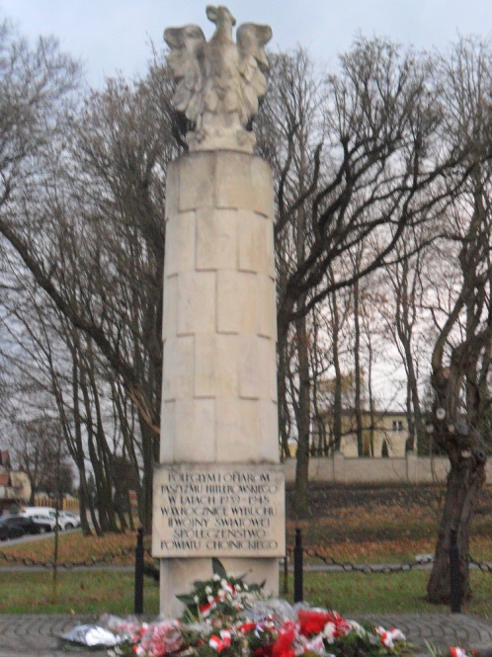
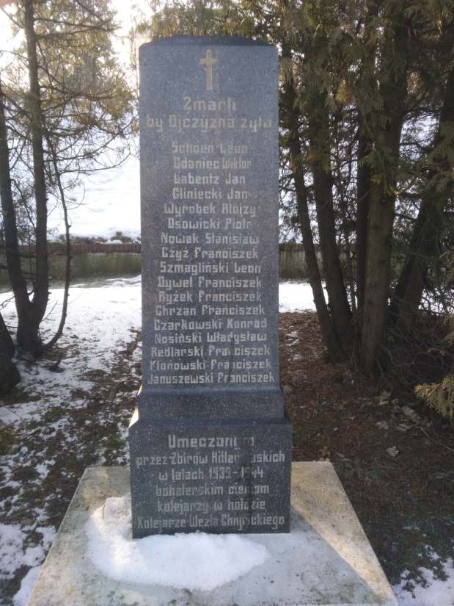
MIEJSCA PAMIĘCI NARODOWEJ W CHOJNICACH

Slide 2
Co to są miejsca pamięci narodowej?
To grób lub cmentarz wojenny, nieruchomość lub obiekt budowlany albo jego pozostałości, upamiętniające postacie lub wydarzenia znaczące dla Narodu i Państwa Polskiego, a w szczególności: pomnik, krzyż przydrożny, kapliczka, kopiec, inny obiekt lub przedmiot związany z wydarzeniami lub postaciami ważnymi dla dziedzictwa narodowego.

Slide 3
OBELISK UPAMIĘTNIAJĄCY POLEGŁYCH KOLEJARZY
Upamiętnia poległych w walce i zamęczonych przez hitlerowskich okupantów kolejarzy w latach 1939-1944. Położony jest na placu przed dworcem PKP.

Slide 4
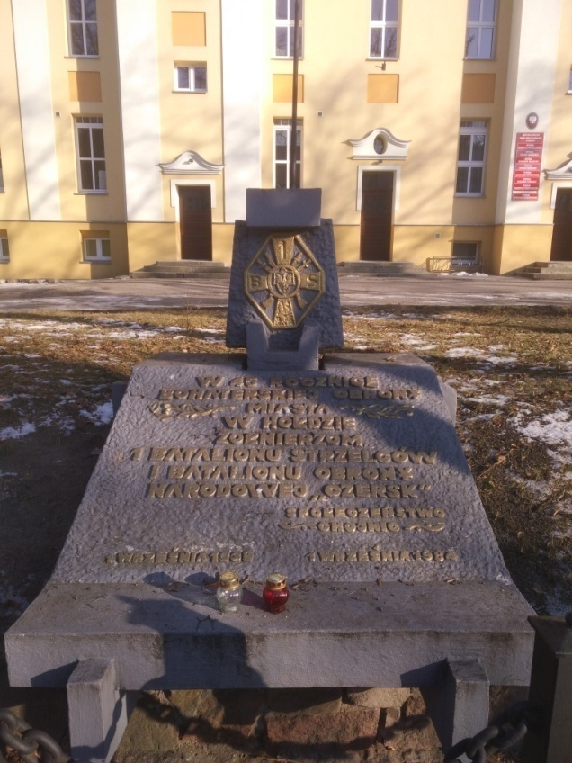
POMNIK OBROŃCÓW CHOJNIC
Pomnik obrońców Chojnic został odsłonięty 1 września 1984r. w 45 rocznicę bohaterskiej obrony miasta w hołdzie żołnierzom 1. Batalionu Strzelców i Batalionu Obrony Narodowej „Czersk”, którzy walczyli w kampanii wrześniowej w 1939 r. Znajduje się przed gmachem byłych koszar wojskowych przy ul. Świętopełka.

Slide 5
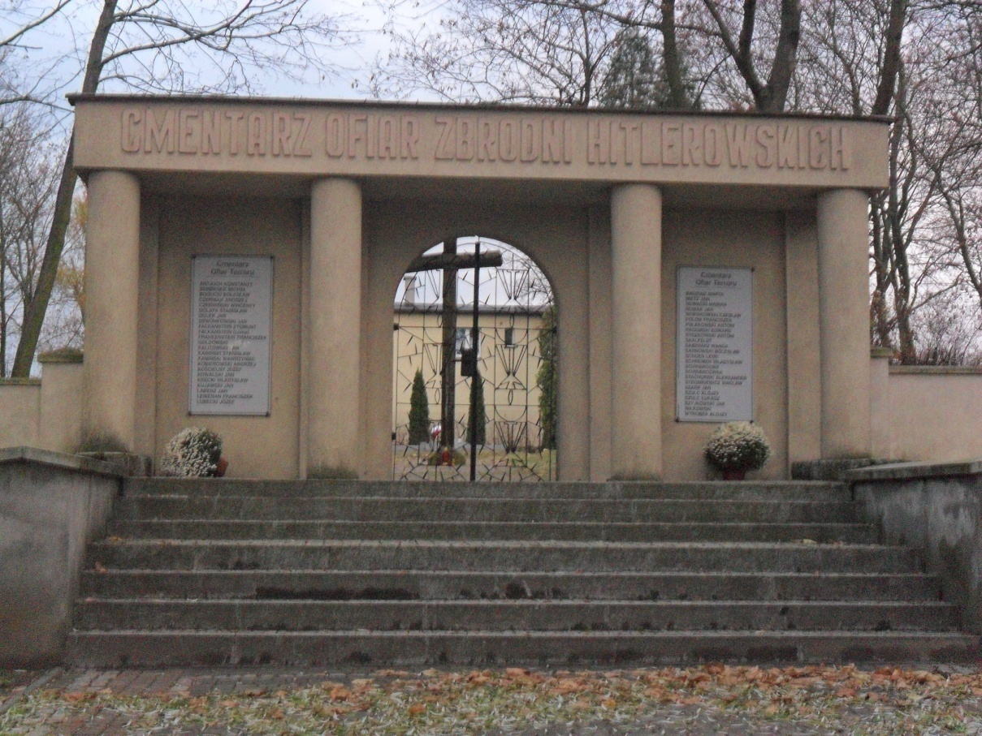
CMENTARZ OFIAR ZBRODNI HITLEROWSKICH
Założono go w 1945 r. Pochowano na nim zamordowane w Dolinie Śmierci podczas II wojny światowej ofiary okupanta hitlerowskiego. Znajduje się przy Szosie Gdańskiej.

Slide 6
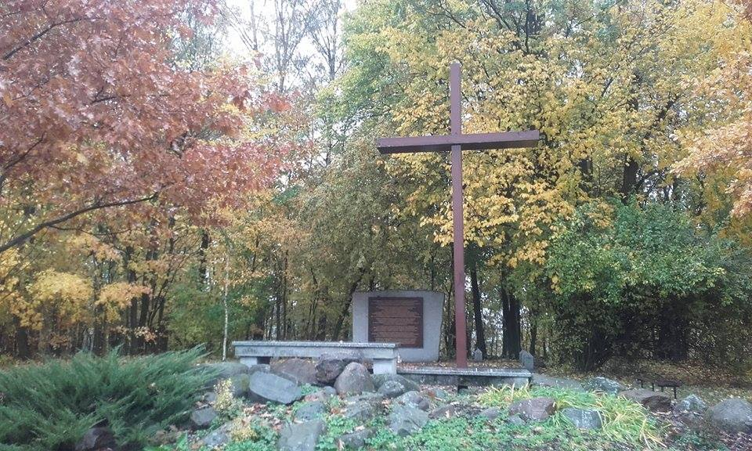
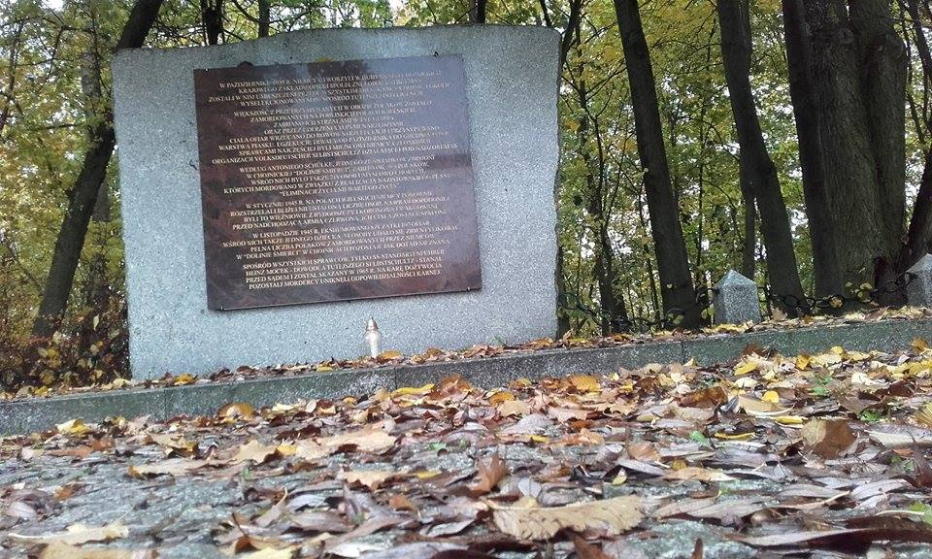
DOLINA ŚMIERCI
Dokonano tu masowych egzekucji polskich obywateli przez niemieckich okupantów w czasie II wojny światowej na Polach Igielskich. Zamordowano w tym miejscu około 2000 mieszkańców powiatu chojnickiego, w tym wielu nauczycieli, lekarzy, działaczy społecznych i politycznych oraz duchownych. Co roku w Dolinie Śmierci 1 września odbywa się msza św. za ofiary egzekucji.

Slide 7
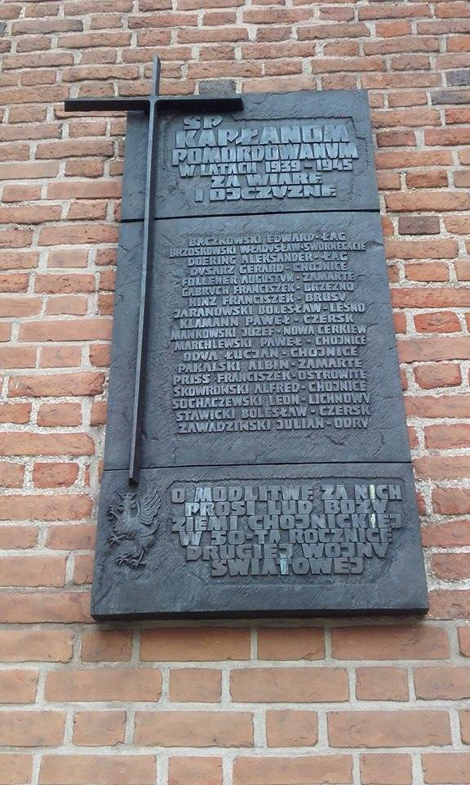
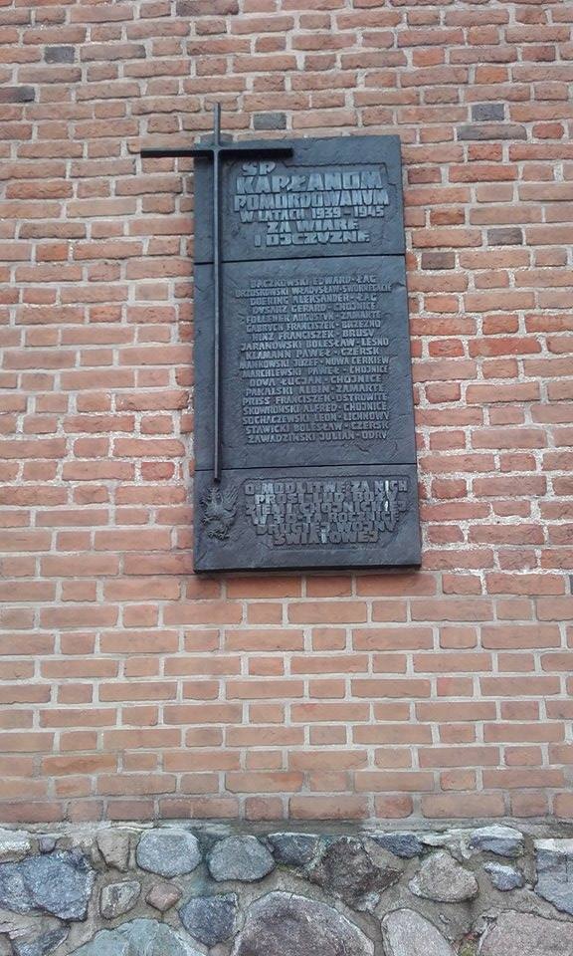
TABLICA KU CZCI POMORDOWANYM KSIĘŻOM
Tablica upamiętniająca zamordowanych w latach 1939-1945 kapłanów za wiarę i ojczyznę znajduje się na murach kościoła pod wezwaniem Ścięcia św. Jana Chrzciciela. Została odsłonięta w 50 rocznicę II wojny światowej.

Slide 8
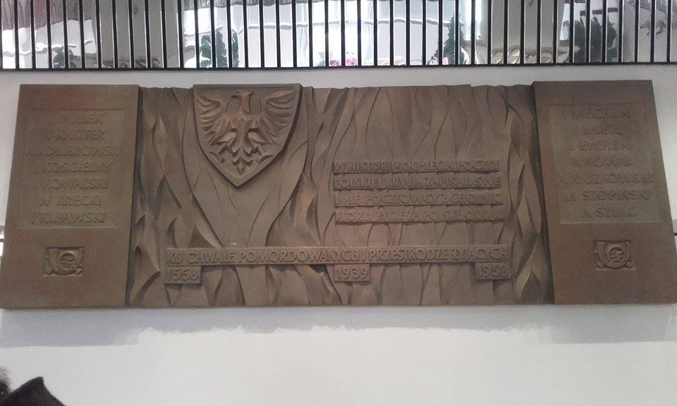
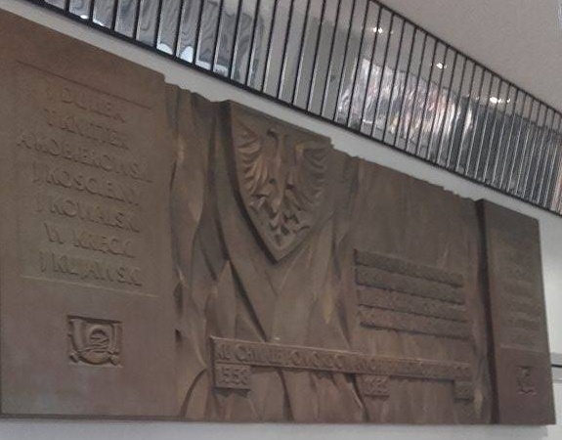
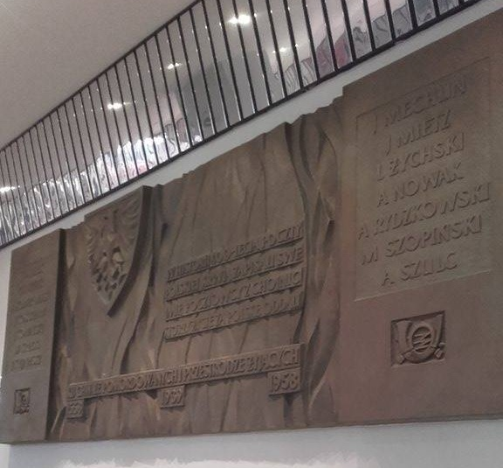
TABLICA POŚWIĘCONA ZAMORDOWANYM POCZTOWCOM
Tablica została poświęcona pomordowanym w czasie II wojny światowej pocztowcom, która została odsłonięta w rocznicę 400-lecia Poczty Polskiej (1558-1958). Znajduje się ona w budynku Poczty Głównej na Starym Rynku.

Slide 9
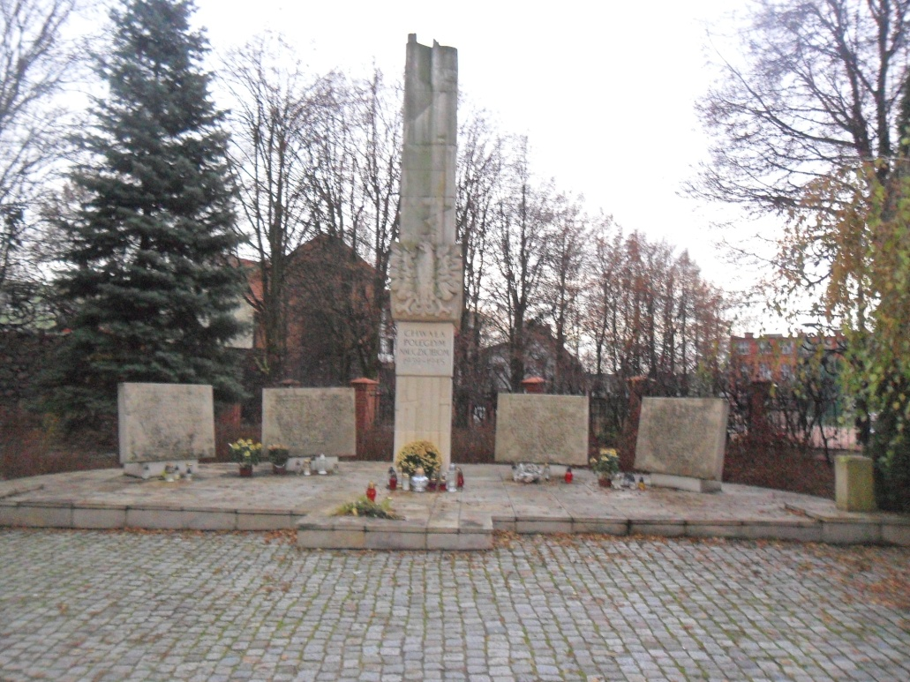
POMNIK POŚWIĘCONY POMORDOWANYM NAUCZYCIELOM
Pomnik ten poświęcony jest pomordowanym nauczycielom w czasie II wojny światowej w latach 1939-1945. Znajduje się przy ul. 31 stycznia, niedaleko Szkoły Podstawowej nr 1.

Slide 10
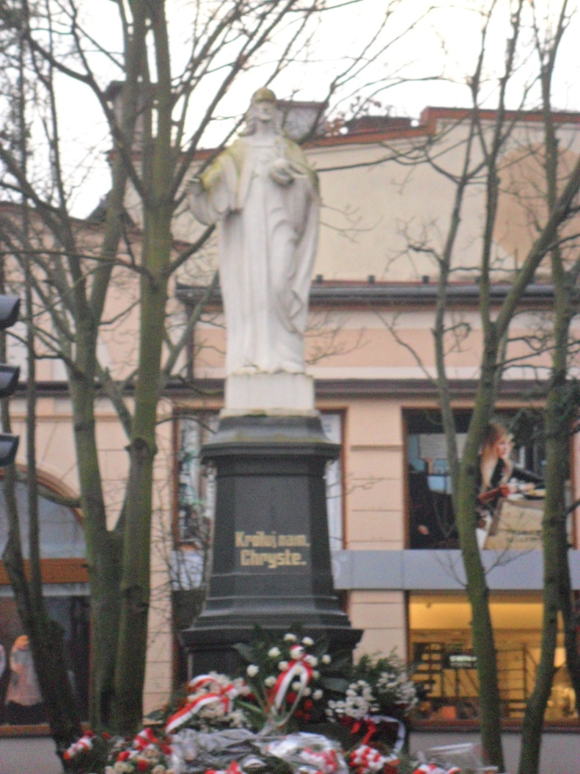
POMNIK CHRYSTUSA KRÓLA
Pomnik Chrystusa Króla został postawiony z tablicą ku czci ofiar II wojny światowej. Znajduje się on na Placu Niepodległości.

Slide 11
POMNIK ORŁA
Pomnik Orła został poświęcony ofiarom faszyzmu z lat 1939-1945. Znajduje się przy ul. Gdańskiej.

Slide 12
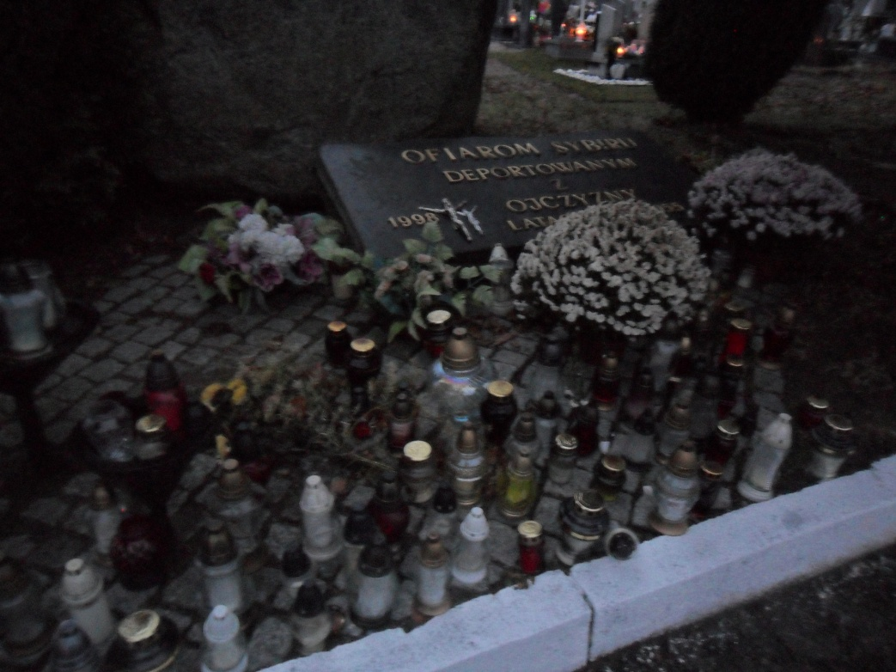
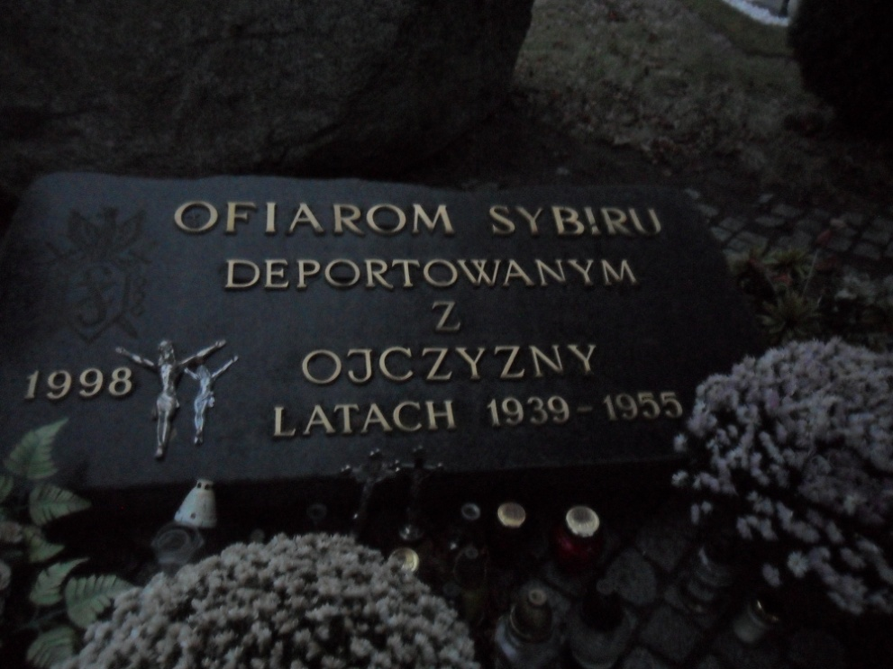
POMNIK OFIAR DEPORTACJI NA SYBERIĘ
Pomnik ten poświęcono deportowanym z ojczyzny ofiarom Sybiru w latach 1939-1955. Został postawiony w 1998r. Znajduje się na cmentarzu komunalnym przy ul. Kościerskiej.

Slide 13
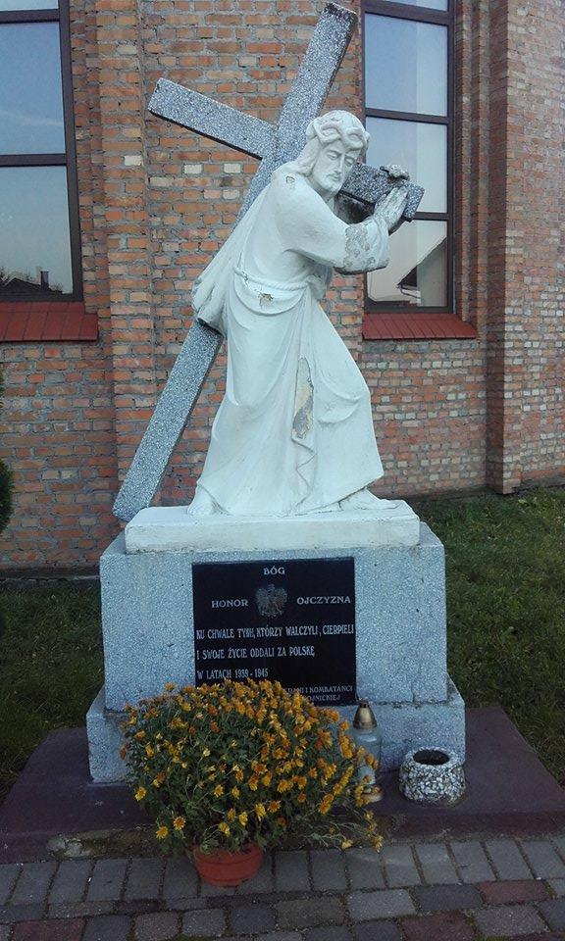
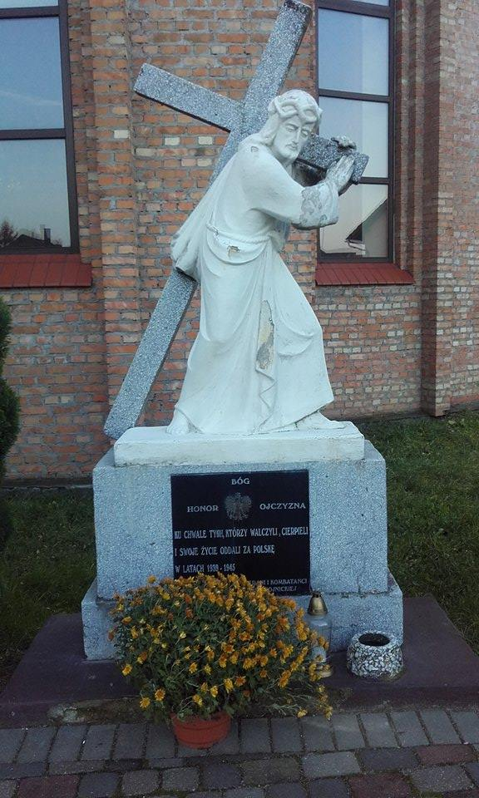
POMNIK POŚWIĘCONY OFIAROM II WOJNY ŚWIATOWEJ
Jest to pomnik ku chwale tych, którzy walczyli, cierpieli i oddali swe życie za Polskę w latach 1939-1945. Znajduje się koło kościoła p.w. św. Jadwigi Królowej Polski przy ul. Wiśniowej.

Slide 14
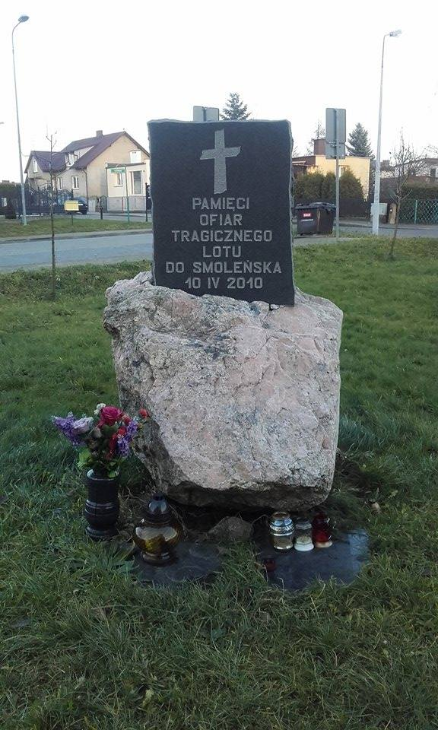
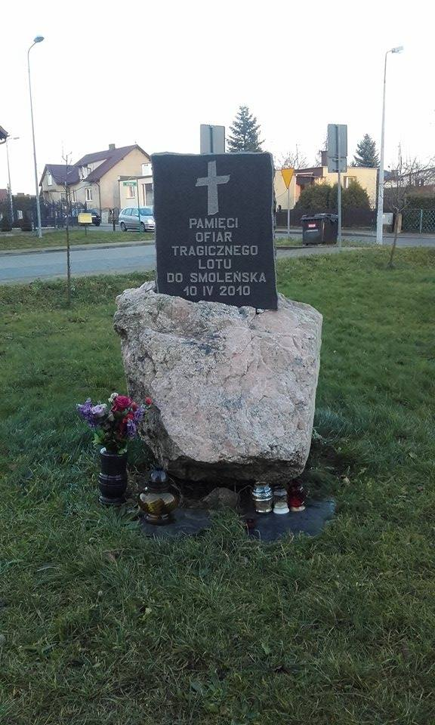
POMNIK POŚWIĘCONY OFIAROM SMOLEŃSKA
Pomnik upamiętniający tragiczny lot do Smoleńska 10 kwietnia 2010r. Zginęło w nim 96 osób w tym Para Prezydencka (89 pasażerów i 7 członków załogi). Stoi koło kościoła p.w. św. Jadwigi Królowej Polski przy ul. Wiśniowej.

Slide 15
KONIEC DZIĘKUJEMY ZA UWAGĘ

